Slide 1

Queridos hermanos, y amigos

Slide 2
El engaño del pecado
Hebreos 3:12-13
Notes:
El pecado engaña. Nótese Efes. 4:22.

Slide 3

El engaño del pecado
El pecado engaña. Nótese Efesios 4:22.
Hebreos 3:12-13
Notes:
El pecado engaña. Nótese Efes. 4:22.

Slide 4
Siete mentiras sobre el pecado
“No está mal” (Isaías 5:20; Proverbios 17:15)
“A Dios no le importa, mis pecados no son tan malos” (Malaquías 2:17; 3:13-4:1)
“Todo el mundo lo hace” (Hebreos 11:7; Mateo 7:13-14)

Slide 5
Siete mentiras sobre el pecado
“No pecaré, puedo resistir la tentación” (1Corintios 10:12)
“No puedo parar” (1Corintios 10:13; Filipenses 4:13; Hebreos 2:18)
“No me atraparán, nadie lo sabrá” (Número 32:23; Hebreos 4:12-13)
“Vale la pena” (Lucas 16:25-28; Hebreos 11:25; 1Juan 2:16-17)

Slide 6
Pecado, el…
El pecado definido:
La palabra “pecado” es de la griega jamartia = errar al blanco; es infracción de la ley.
Es pecado traspasar la ley de Dios, o transgredirla.
Santiago 4:17, "y al que sabe hacer lo bueno y no lo hace, le es pecado," Es pecar por omisión. Dijo Cristo: "¿Por qué me llamáis, Señor, Señor, y no hacéis lo que yo digo?" (Lucas 6:46). 1 Juan 3:4. "Todo aquel que comete pecado infringe también la ley: pues el pecado es infracción de la ley." Es pecado traspasar la ley de Dios, o transgredirla. 1 Juan 5:17, "Toda injusticia es pecado." Es pecado andar en lo que no es de la justicia de Dios.
Romanos 5:12, "...por cuanto todos pecaron."
Notes:
“pues el pecado es infracción de la ley.” La palabra “pecado” es de la griega jamartia = errar al blanco. El pecado es anomia, dice Juan. Es maldad; es infracción de la ley.

Slide 7
Pecado, el…
"El pecado le separa de Dios; está, pues, "muerto en pecado" (Efesios 2:1,5).
Jesús nos invita venir a Él Mateo 11:28-30
Necesita "nacer de nuevo" (Juan 3:3,5)
* 1Timoteo 2:4 el cual quiere que todos los hombres sean salvos y vengan al conocimiento de la verdad.
* “Y les dijo: Id por todo el mundo y predicad el evangelio a toda criatura. 16 El que creyere y fuere bautizado, será salvo; mas el que no creyere, será condenado.” (Marcos 16:15-16)

Slide 8
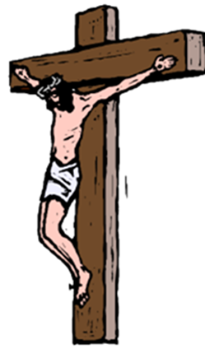
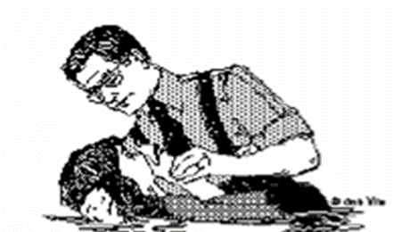


Usted Debe Dar Los Siguientes Pasos De Obediencia.
Dios
“por cuanto todos pecaron, y están destituidos de la gloria de Dios”
(Rom. 3:23).
P
E
C
A
D
O
“Cristo… vino a ser autor de eterna salvación para todos los que le obedecen”
(Heb. 5:9)
Bautizarse (Hch. 2:38)
CONFESAR (Rom. 10:9,10)
ARREPENTIRSE: (Hch. 17:30)
CREER ((Mar. 16:15-16)
OIR (Rom. 10:17).

Slide 9


Gracias Por Venir
¡Esperamos tenerles nuevamente con nosotros!
Dios les bendiga y guarde

